Slide 1
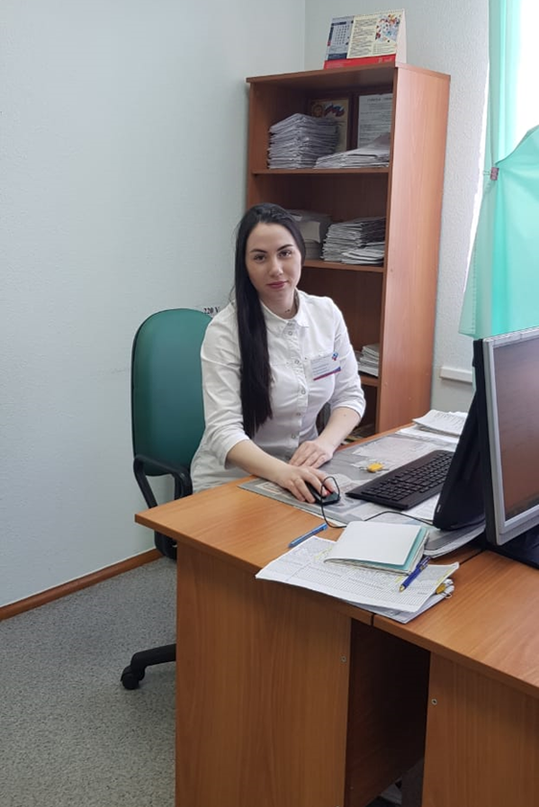
МБДОУ «Детский сад №10 «Чайка»
Виртуальная экскурсия в кабинет врача- - ДЕРМАТОЛОГА
Авторы:
Воспитатели второй младшей группы МБДОУ «Детский сад № 10 «Чайка»
Харлова Виктория Николаевна
Становых Татьяна Анатольевна

Slide 2
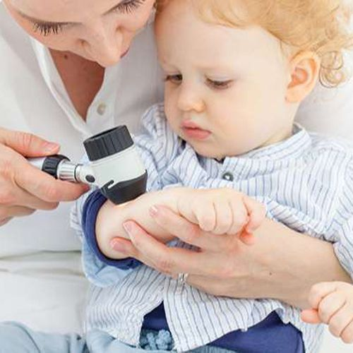
В первую очередь он занимается диагностикой и лечением заболеваний кожи, волос и ногтей

Slide 3
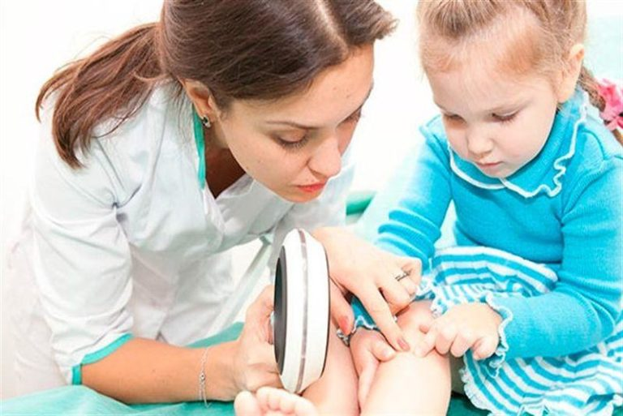

Slide 4
Врач – дерматолог не только женская профессия, но и мужская

Slide 5
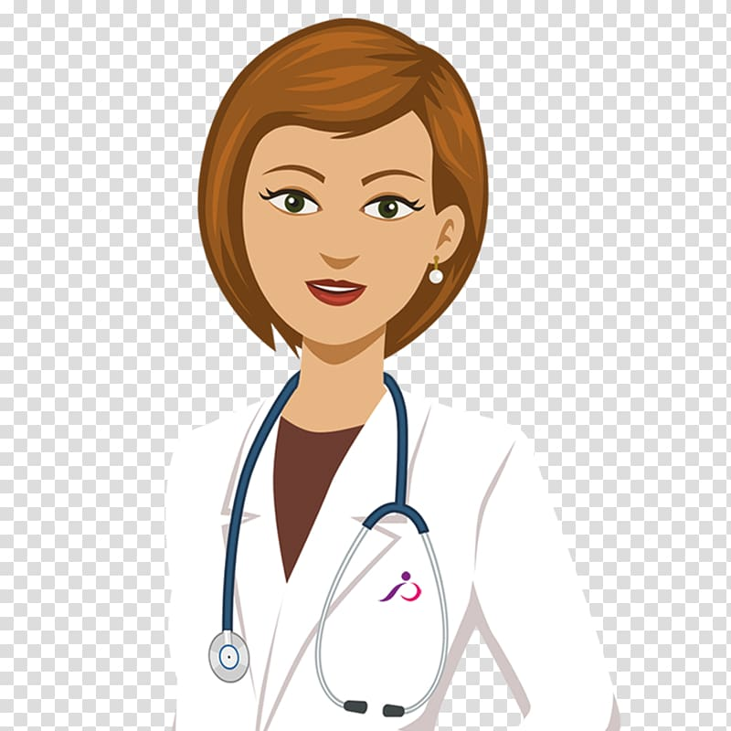
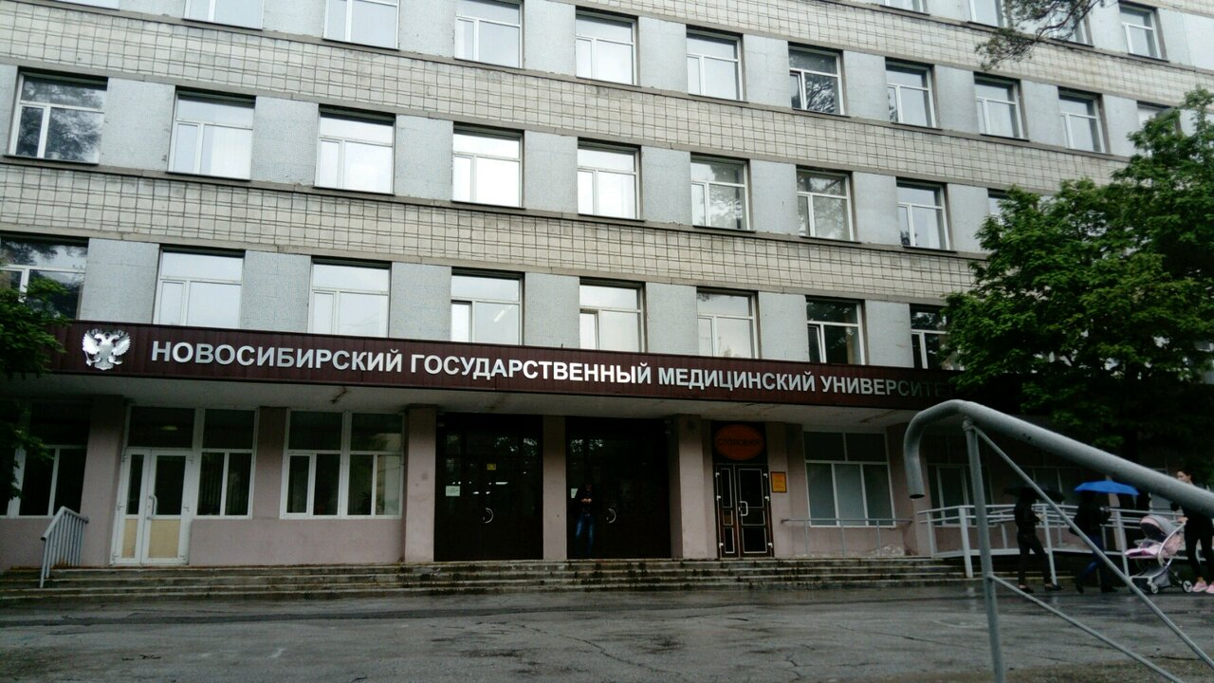
Чтобы стать ДЕРМАТОЛОГОМ нужно учиться в медицинской УНИВЕРСИТЕТЕ целых шесть лет!

Slide 6
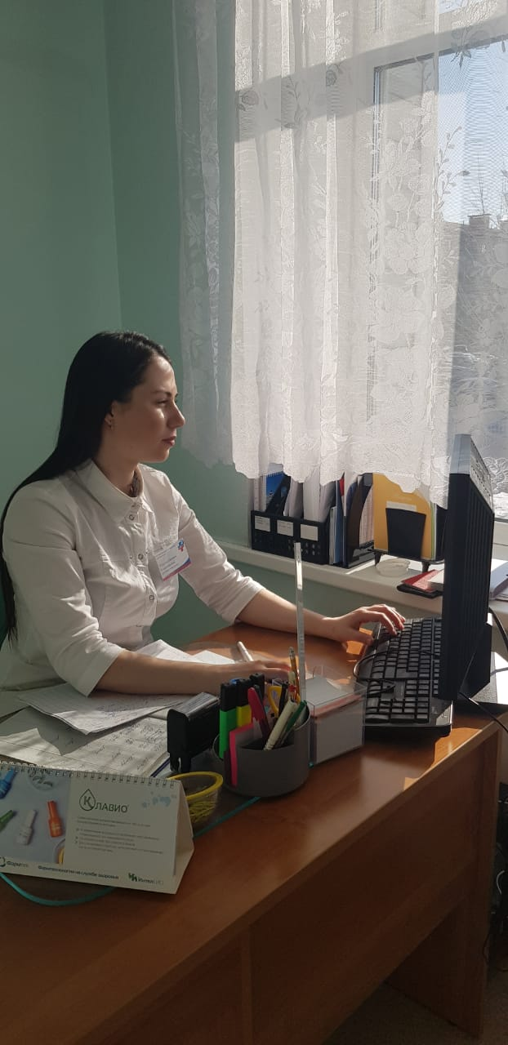
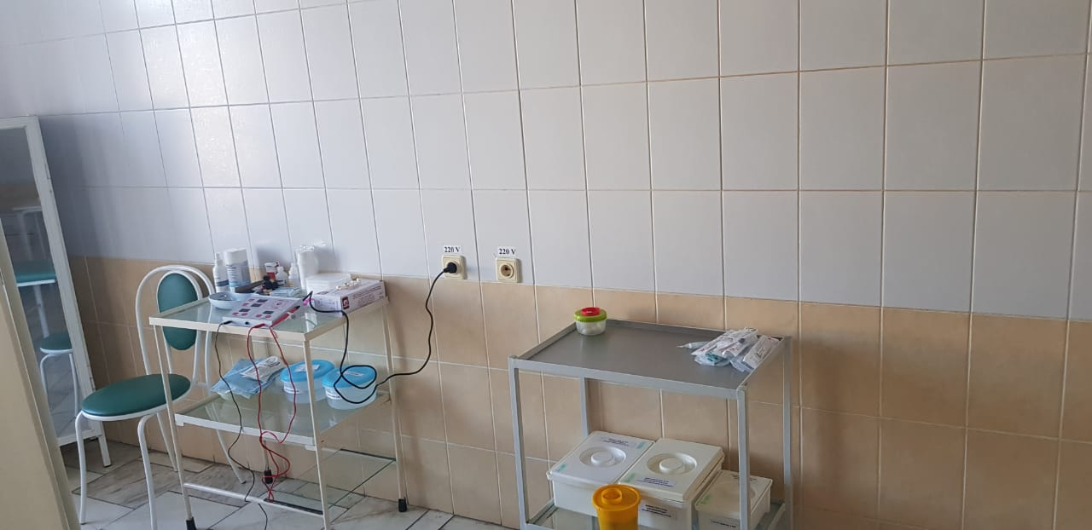
Рабочее место дерматолога выглядит так

Slide 7
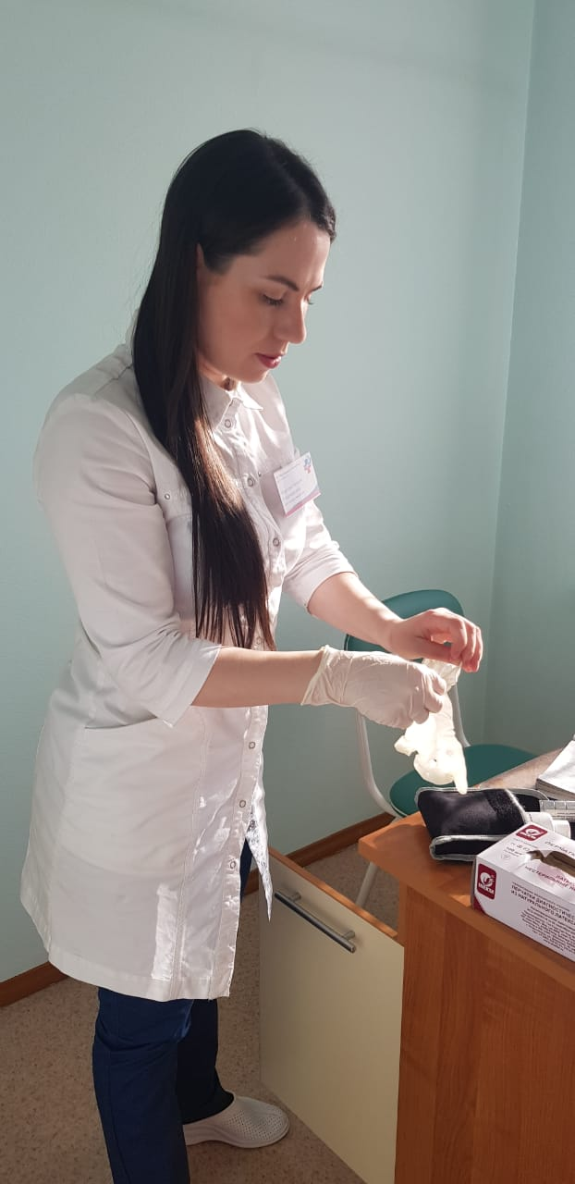
Дерматолог работает в специальном костюме, обуви, защитной маске, и перчатках

Slide 8
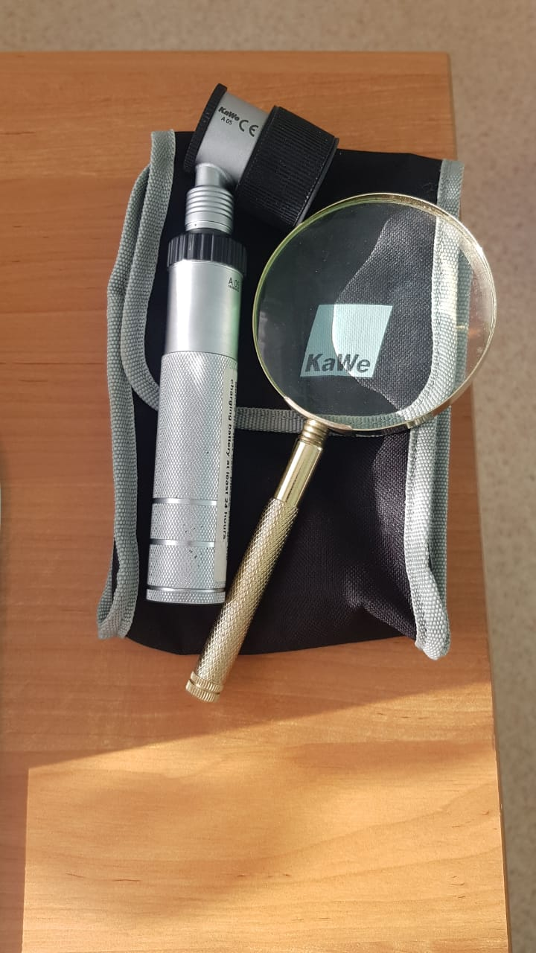
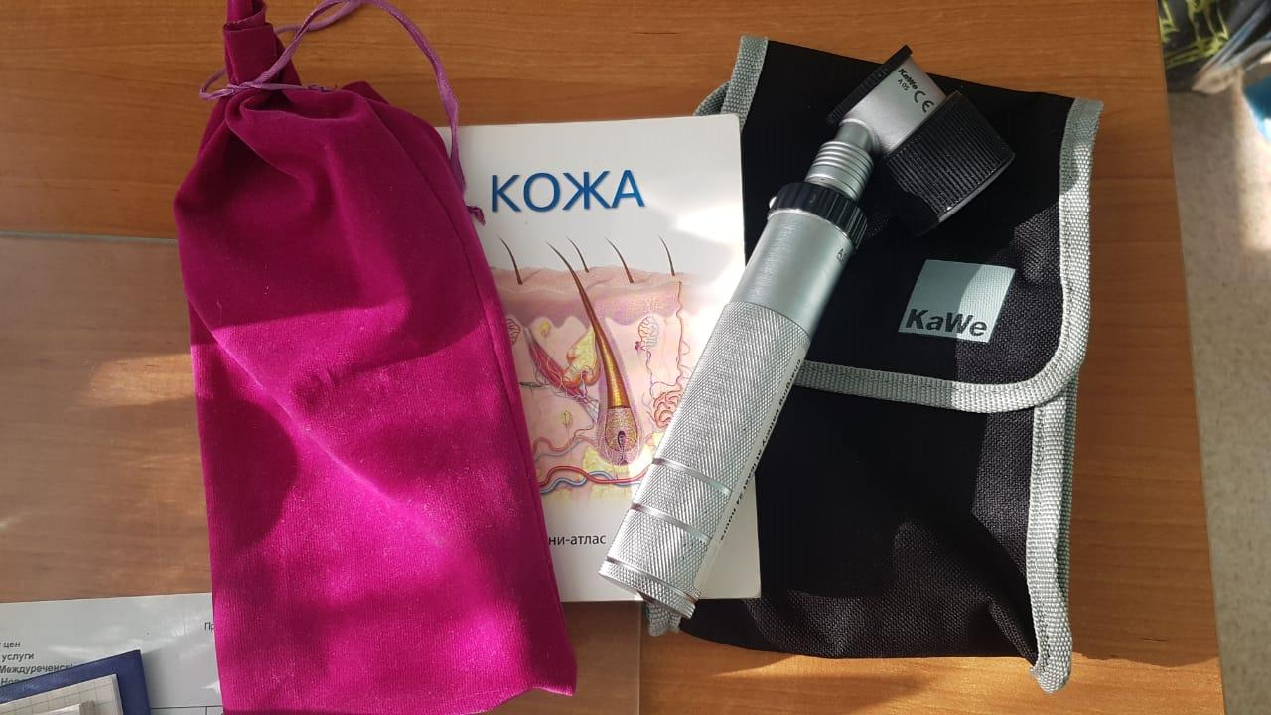
В работе врач-дерматолог использует много разных инструментов и материалов

Slide 9
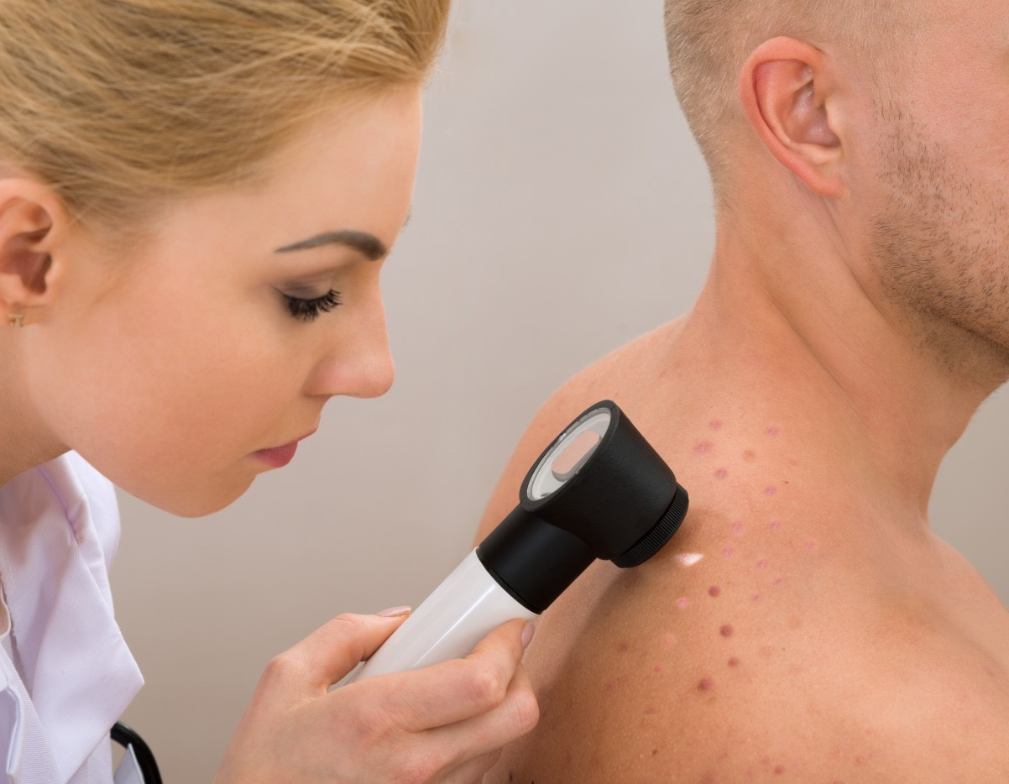
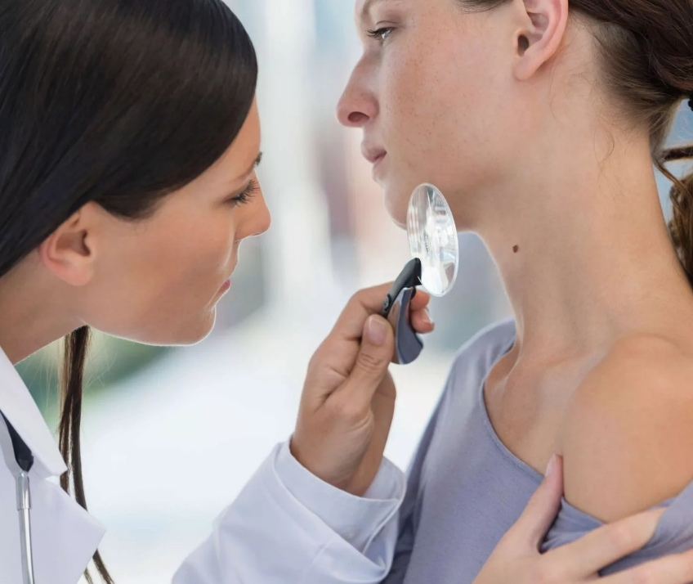

Slide 10
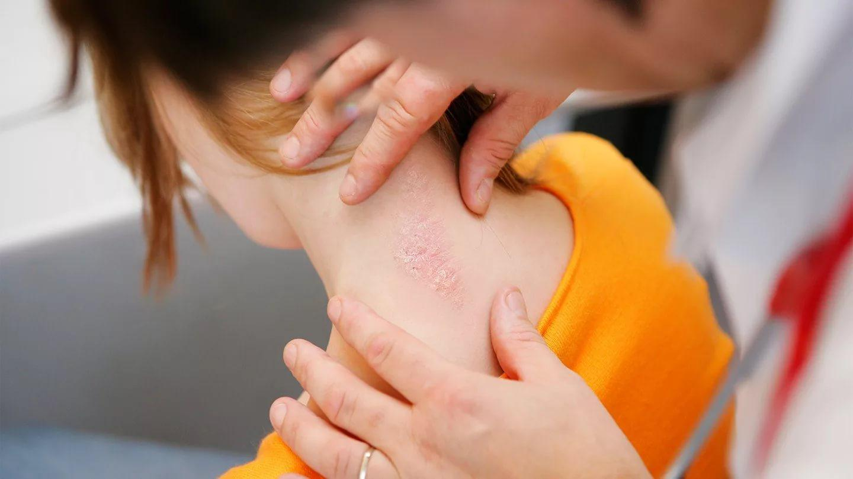
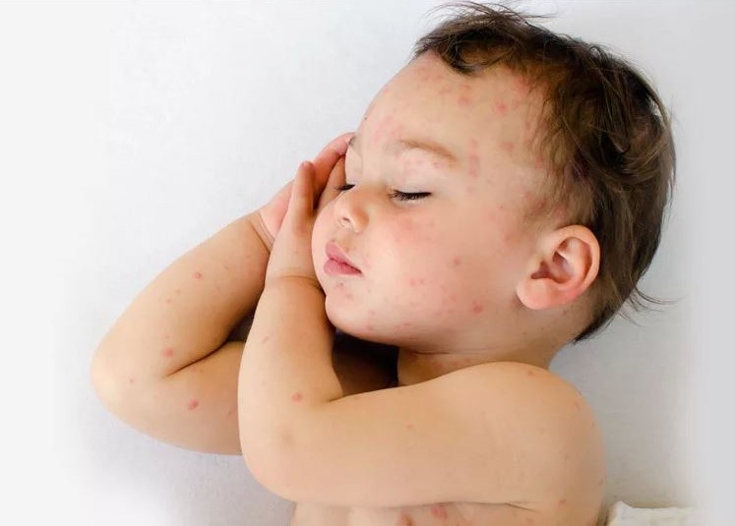
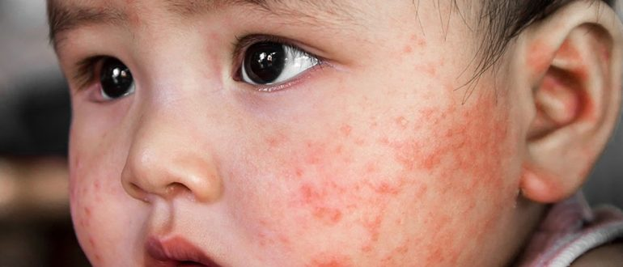
Профессия врач-дерматолог – это постоянная работа с серьёзными и неприглядными заболеваниями, его не пугает вид чужой болезни.

Slide 11
Профессионально важные качества:
Эмоционально-волевая устойчивость;
Внимательность;
Аккуратность;
Высокая ответственность;
Наблюдательность;
Большой объем долговременной памяти;
Аналитический ум;

Slide 12
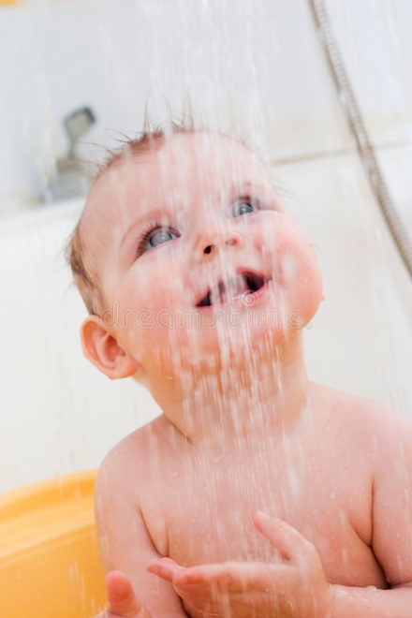
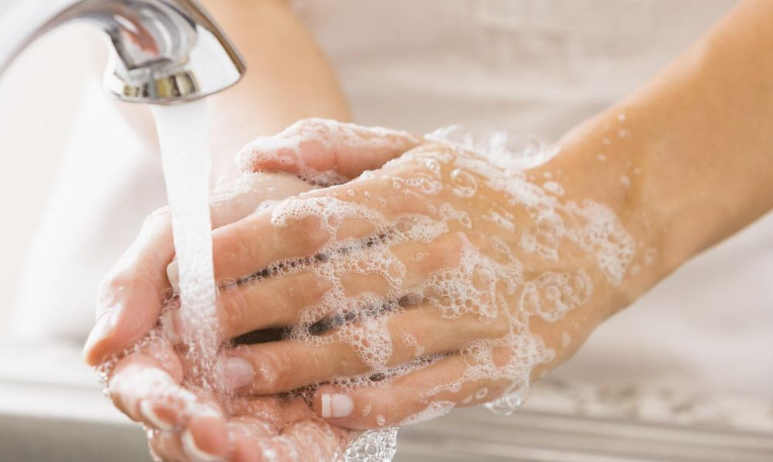
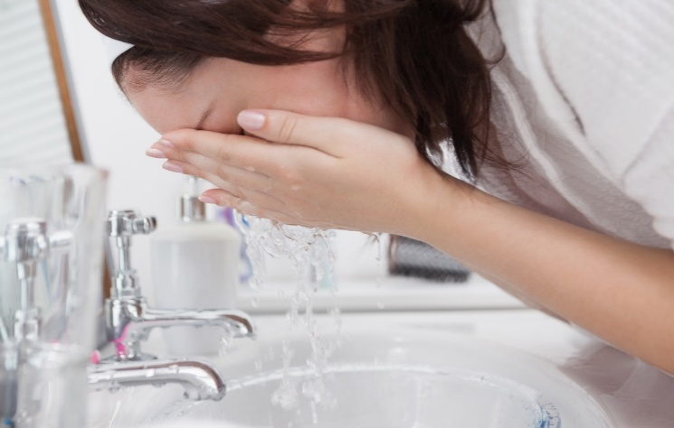
Главный Совет дерматолога: Соблюдайте личную гигиену и ежедневно принимайте душ.

Slide 13
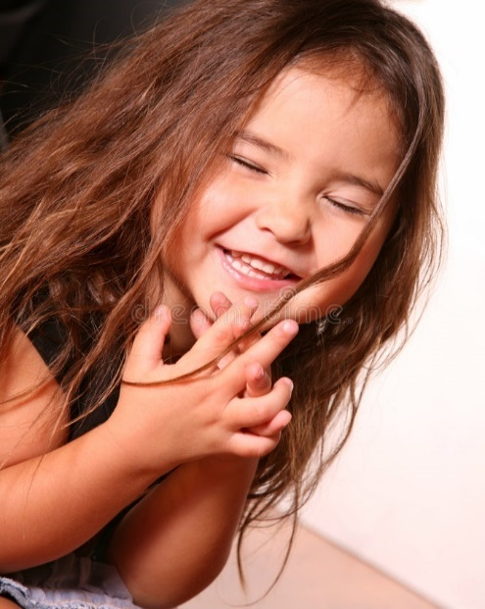
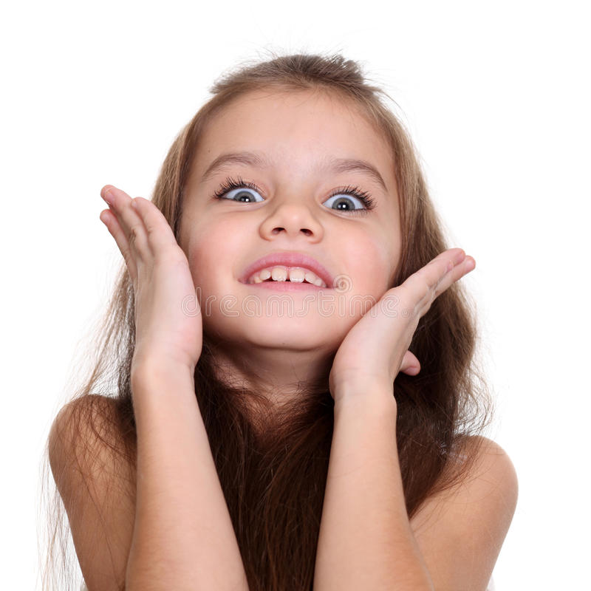
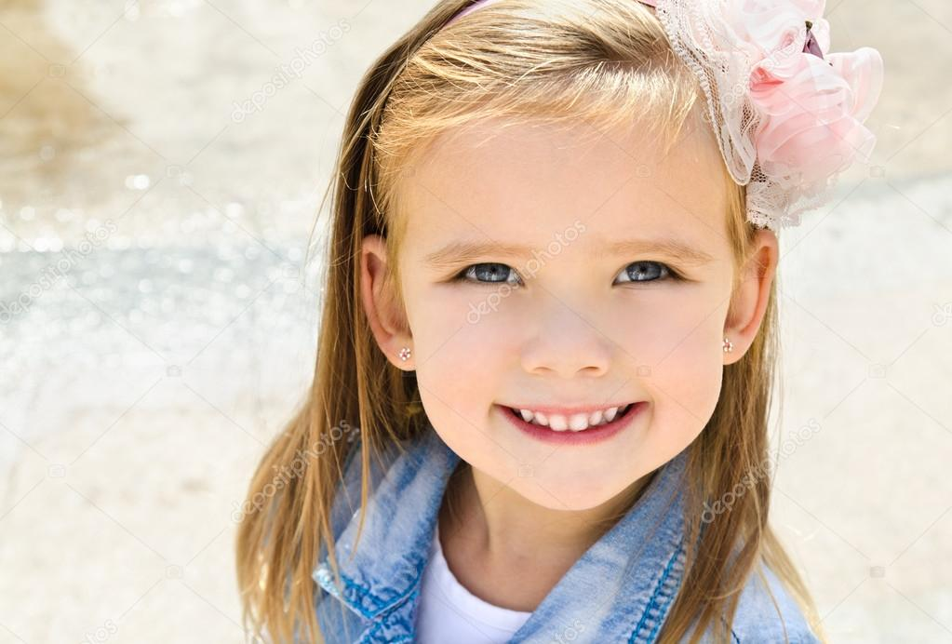
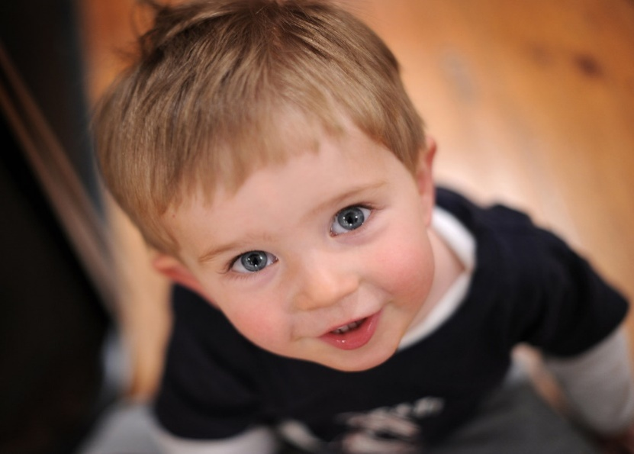
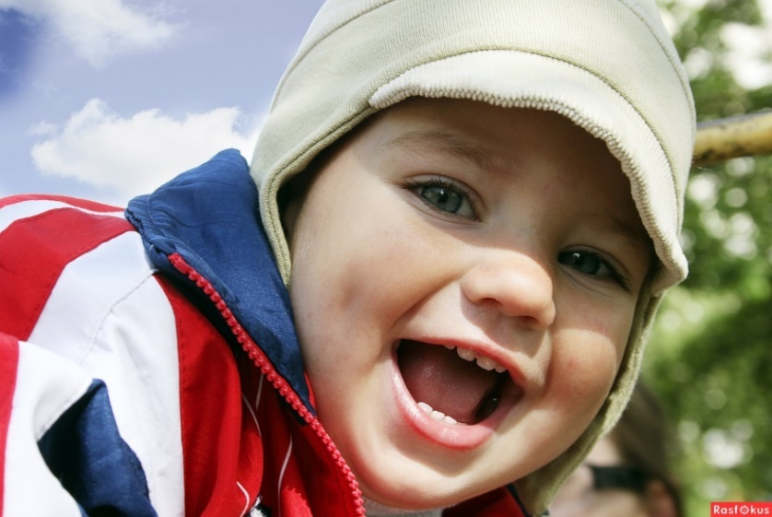
Соблюдая совет врача-дерматолога, можно будет надолго сохранить своё здоровье, а также хорошее расположение духа.

Slide 14
Будьте здоровы!!!

